Slide 1




Registro de Usuarios
RUAF-NDv2
Abril 22 de 2022

Slide 2


Contenido
1
Generalidades
2
Delegado administrativo
8
3
Profesional de la Salud
4
Servicio Social Obligatorio
10
5
Otro Usuario

Slide 3
01.
Generalidades
Ministerio de Salud y Protección Social

Slide 4
1.
Generalidades
Para acceder a la aplicación RUAF ND V2 se deberá contar con internet, haciendo uso cualquiera de los siguientes navegadores:
Todo aquel que vaya a hacer uso de la aplicación RUAF ND V2 deberá estar registrado en miseguridadsocial como persona natural y en el sistema hércules de SISPRO.
Aquellos usuarios que ya hagan uso de aplicaciones como MIPRES y RELAB no tienen que registrarse nuevamente ni en mi seguridad social, ni en hércules; pues RUAF ND V2 se encuentra bajo la misma plataforma.

Slide 5
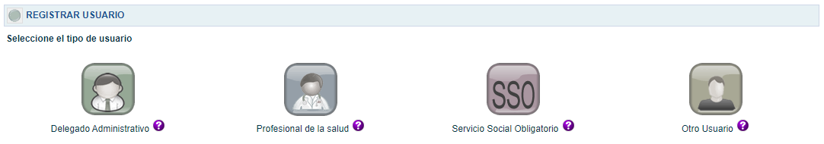
1.
Generalidades
Existen cuatro tipos de usuarios o roles definidos para la operación de RUAF ND V2. Estos son: Delegados Administrativos (IPS, Entidad Territorial Departamental – Distrital), Profesional de la Salud, Profesional Servicio Social Obligatorio - SSO y Otro Usuario
Para que las instituciones de salud puedan Certificar Nacimientos y Defunciones a través de RUAF ND V2, deben estar inscritas en el Registro de Prestadores de Servicios de Salud – REPS y encontrarse habilitada como tal.

Slide 6
02.
Delegado Administrativo
Ministerio de Salud y Protección Social

Slide 7




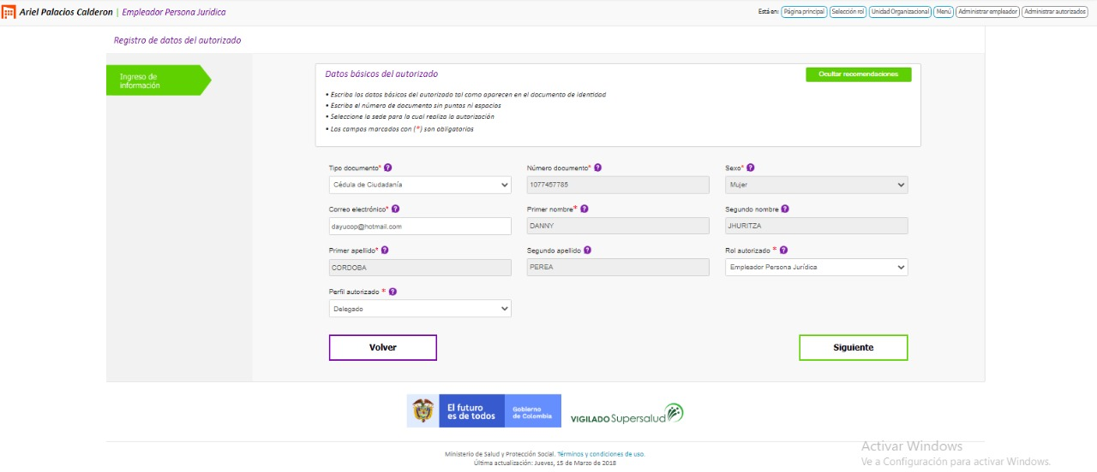
Delegado Administrativo
2.
Paso 1. El representante legal de cada IPS o Entidad deberá estar registrada en el portal web de Mi Seguridad Social en el siguiente enlace: www.miseguridadsocial.gov.co. Primero debe hacerlo como persona natural, luego registrar la Entidad como persona Jurídica.
Paso 2. El representante legal deberá nombrar un Delegado a través del portal de mi seguridad social, por la Opción “Administrar Autorizados”, quien tendrá la potestad de administrar los usuarios que harán uso de la aplicación RUAF-NDv2.

Slide 8
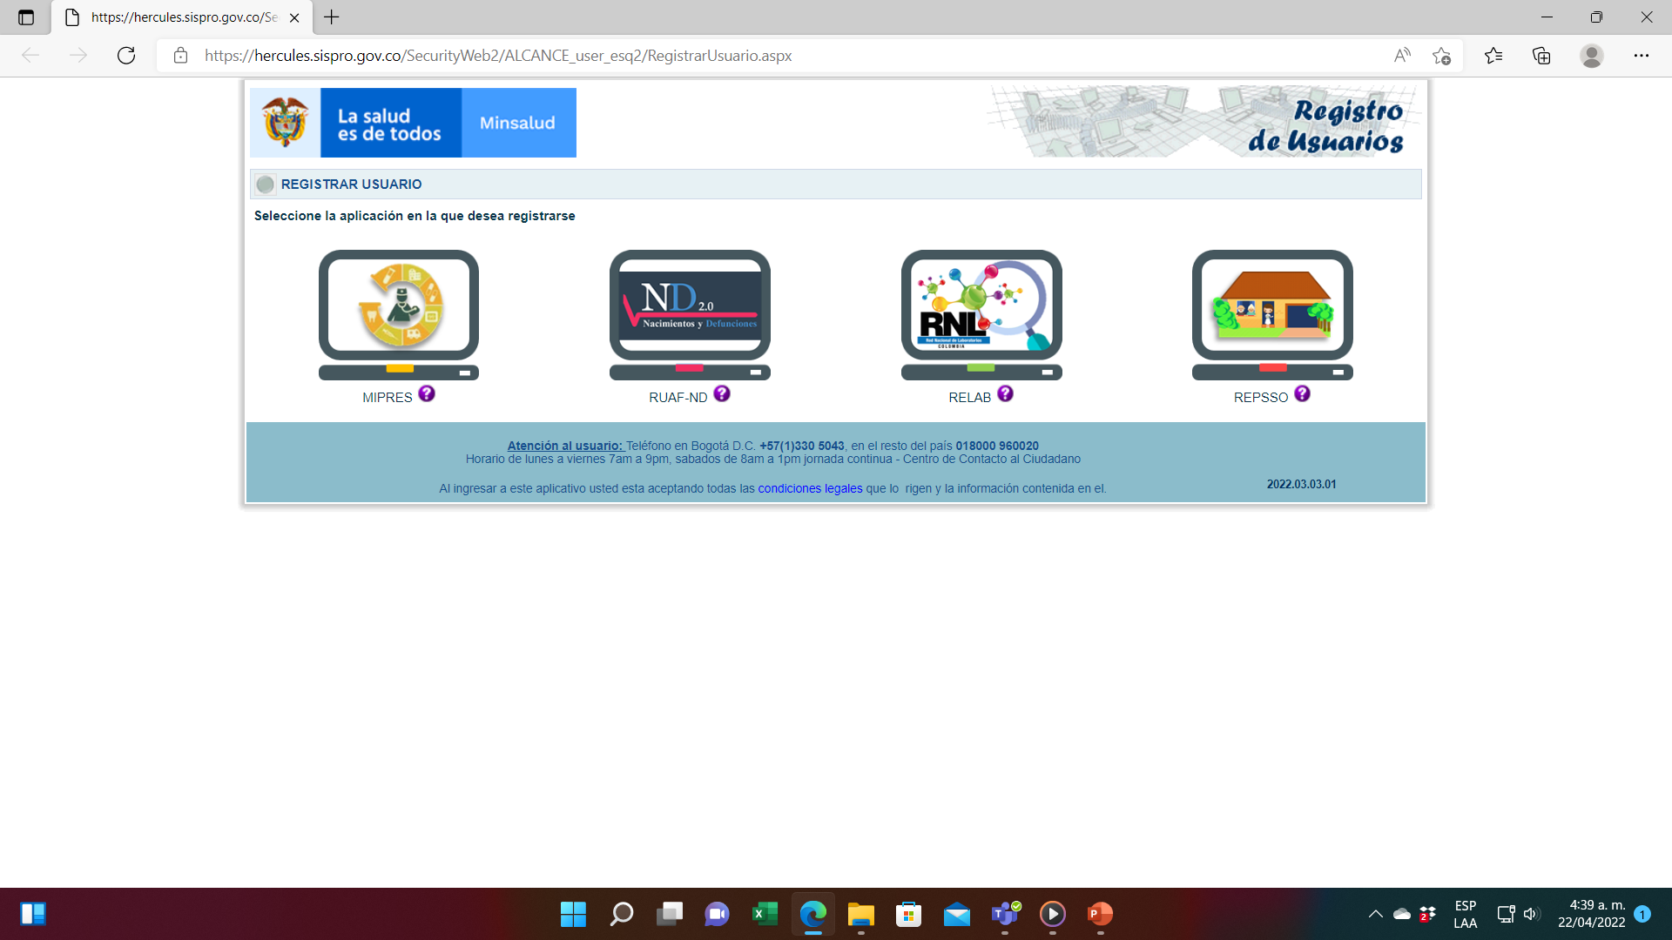

2.
Delegado Administrativo
PASOS
Paso 3. El delegado nombrado en Mi Seguridad Social debe registrarse en el Módulo de Registro de Usuarios del RUAFND en el siguiente enlace: https://hercules.sispro.gov.co/SecurityWeb2/ALCANCE_user_esq2/RegistrarUsuario.aspx

Slide 9

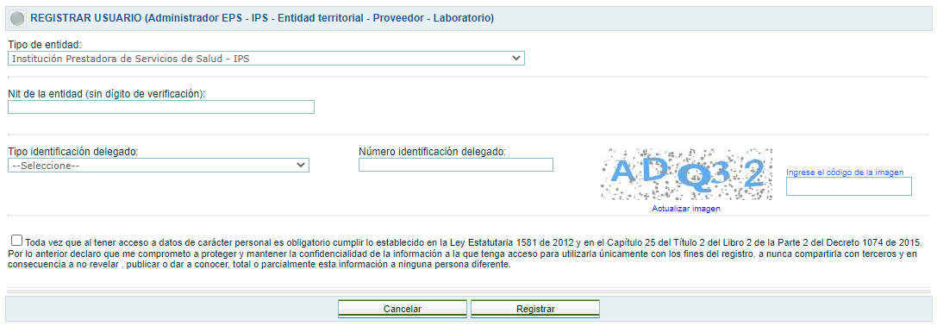

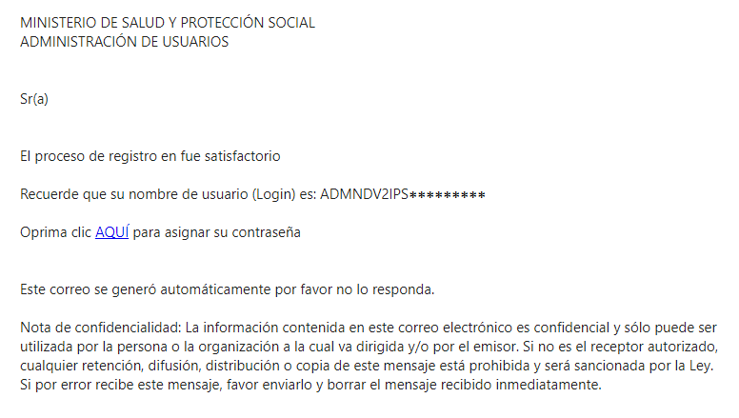
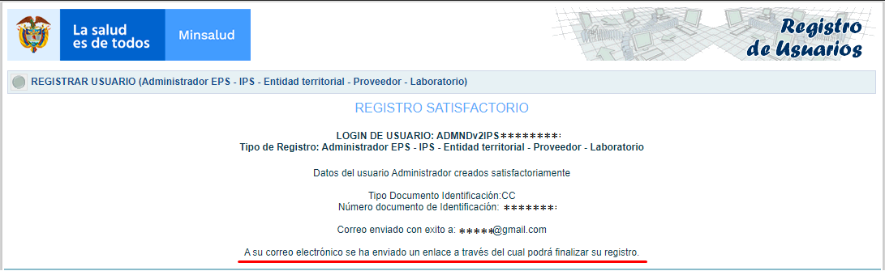
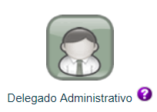
2.
Delegado Administrativo

Slide 10
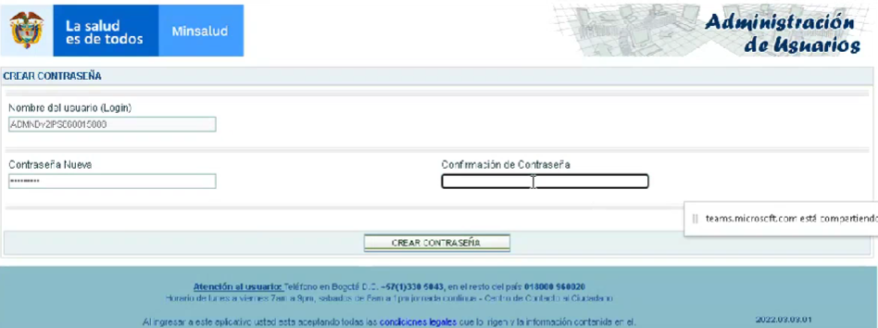
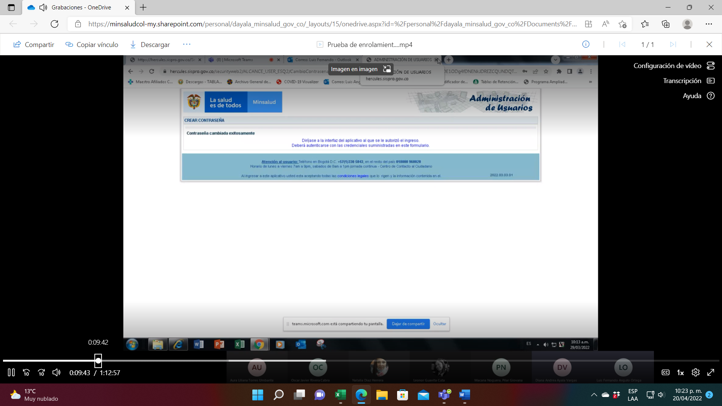
2.
Delegado Administrativo

Slide 11
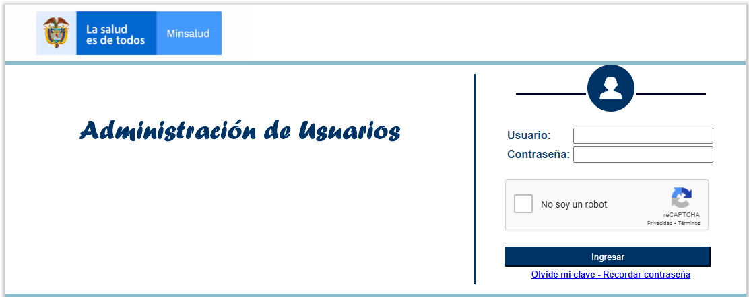
2.
Delegado Administrativo
Paso 4. Una vez registrado el Delegado Administrativo, debe ingresar en el Módulo de Administrador de Usuarios para la asignación de roles de usuarios, en el enlace: https://hercules.sispro.gov.co/SecurityWeb2/

Slide 12
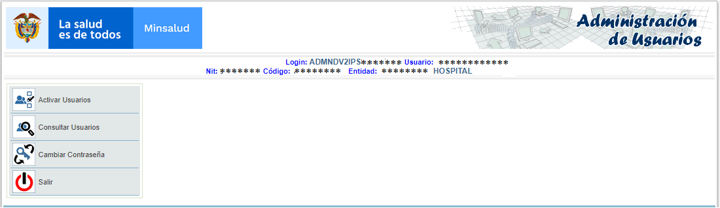
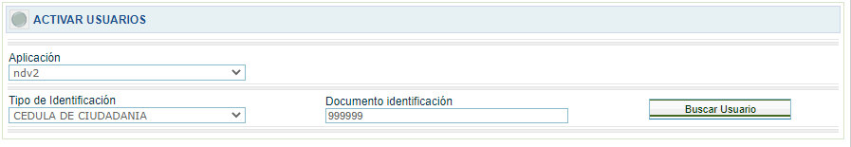
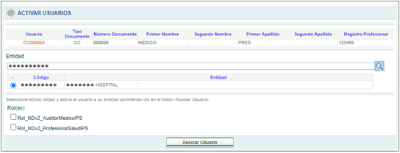
2.
Delegado Administrativo

Slide 13
03.
Profesional de la Salud
Ministerio de Salud y Protección Social

Slide 14
3.
Profesional de la Salud
PASOS
Paso 1. Verifique que se encuentre inscrito en el Registro Especial de Talento Humano en Salud-ReTHUS. Puede hacerlo en el siguiente enlace:
https://web.sispro.gov.co/THS/Cliente/ConsultasPublicas/ConsultaPublicaDeTHxIdentificacion.aspx
Paso 2. Regístrese como persona natural en el portal web de Mi Seguridad Social en el siguiente enlace: www.miseguridadsocial.gov.co

Slide 15
3.
Profesional de la Salud
PASOS
Paso 3. Regístrese en el administrador de usuarios de RUAF-NDv2, en el enlace:
https://hercules.sispro.gov.co/SecurityWeb2/ALCANCE_user_esq2/RegistrarUsuario.aspx
Debe realizar la selección de la opción Profesional de Salud.

Slide 16




3.
Profesional de la Salud
PASOS
Paso 4. Verifique que el delegado Administrativo de la IPS o la Entidad lo haya activado y enrolado.
Paso 5. Ingrese al aplicativo RUAF-NDv2 y comience a certificar nacimientos y defunciones, según sea el caso.

Slide 17
04.
Servicio Social Obligatorio
Ministerio de Salud y Protección Social

Slide 18
4.
Servicio Social Obligatorio
PASOS
Paso 1. Verifique su inscripción en el Servicio Social Obligatorio SSO en el enlace https://tramites.minsalud.gov.co/TramitesServicios/SSO/ConsultaInscripcion.aspx, debe estar inscrito en el SSO del Ministerio, tener una plaza asignada y ésta debe encontrarse activa.
Paso 2. Regístrese como persona natural en el portal web de Mi Seguridad Social en el siguiente enlace: www.miseguridadsocial.gov.co

Slide 19
4.
Servicio Social Obligatorio
PASOS
Paso 3. Regístrese en el administrador de usuarios de RUAF-NDv2, en el enlace:
https://hercules.sispro.gov.co/SecurityWeb2/ALCANCE_user_esq2/RegistrarUsuario.aspx
Debe realizar la selección de la opción Profesional de Salud.

Slide 20
4.
Servicio Social Obligatorio
PASOS
Paso 4. Verifique que el delegado Administrativo de la IPS o la Entidad lo haya activado y enrolado.
Paso 5. Ingrese al enlace del aplicativo RUAF-NDv2 y comience a certificar nacimientos y defunciones, según sea el caso.

Slide 21
05.
Otro Usuario
Ministerio de Salud y Protección Social

Slide 22
5.
Otro Usuario
1
Paso 1: Regístrese en www.miseguridadsocial.gov.co como persona natural
Paso 2: Regístrese en el Módulo de Administración de Usuarios de RUAF-NDv2, https://hercules.sispro.gov.co/SecurityWeb2/ como Otro Usuario.
4

Slide 23


5.
Otro Usuario
1
3
Paso 3: Verifique que el delegado Administrativo de la IPS o la Entidad lo haya activado y enrolado.
Paso 4: Ingrese al enlace del aplicativo RUAF-NDv2 y comience a operar la plataforma de acuerdo con el rol que le hayan asignado.

Slide 24
¡GRACIAS!
#
L a S a l u d E s D e T o d o s

